Slide 1
Технология преподавания лапты в образовательных организациях
Костарев Александр Юрьевич, директор института физической культуры и здоровья человека ФГБОУ ВО «БГПУ им. М. Акмуллы», вице-президент, председатель научно-методической комиссии ОО ФСО «Федерация русской лапты России», доктор педагогических наук, профессор

Slide 3
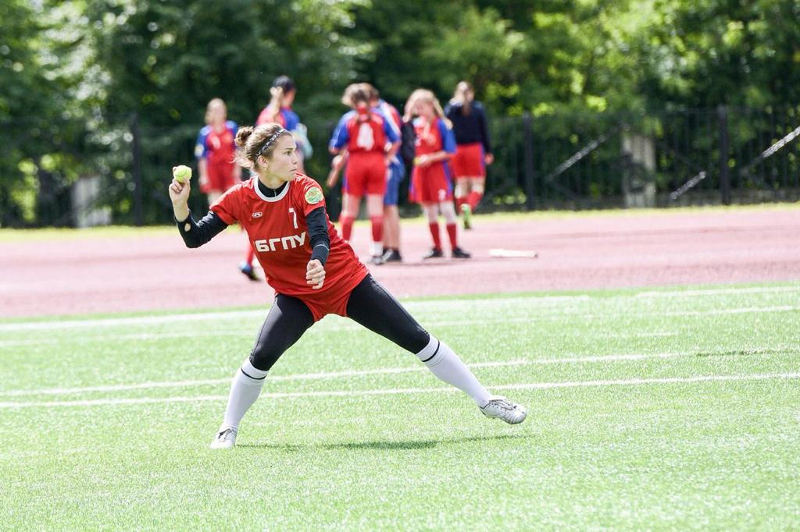
Преподавание лапты на уроках физической культуры и во внеурочной деятельности не должно вызывать затруднений:
не требует больших средств на приобретение оборудования и инвентаря
можно организовать и для мальчиков, и для девочек
играть как в зале, так и на открытом воздухе

Slide 4
В лапту можно играть вдвоем (один - бьющий, другой - ловящий)

Slide 5
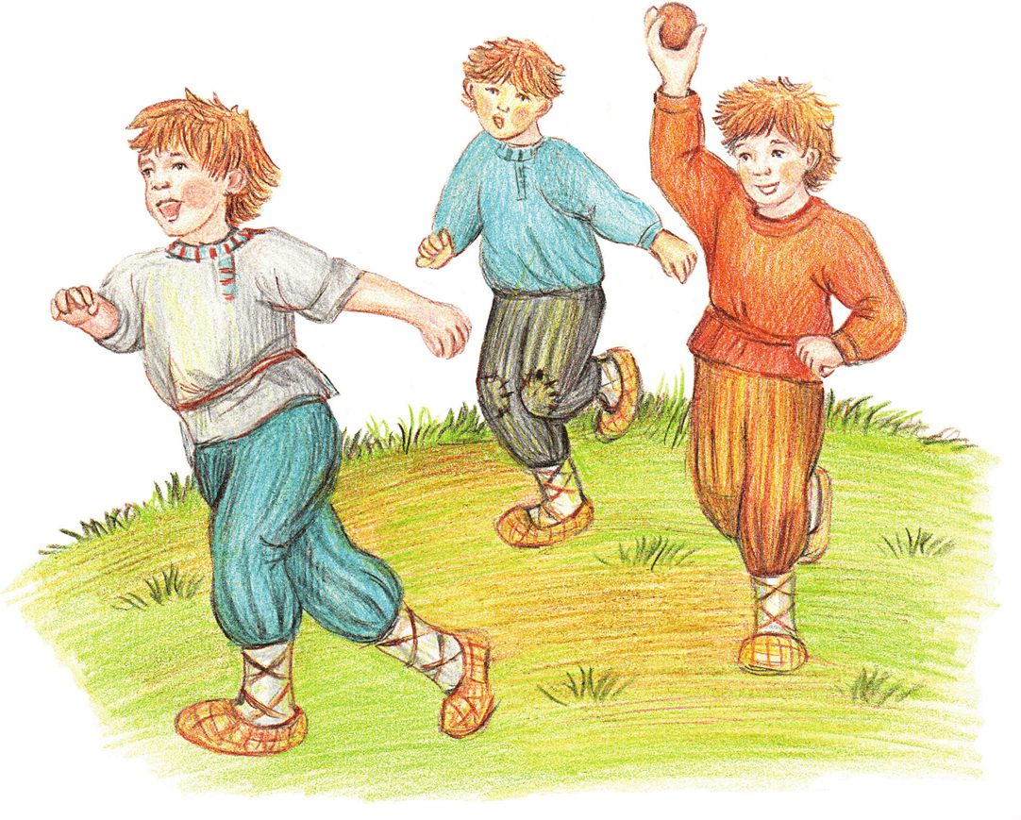
Втроем (один - подает, другой - бьющий, третий - ловящий)

Slide 6
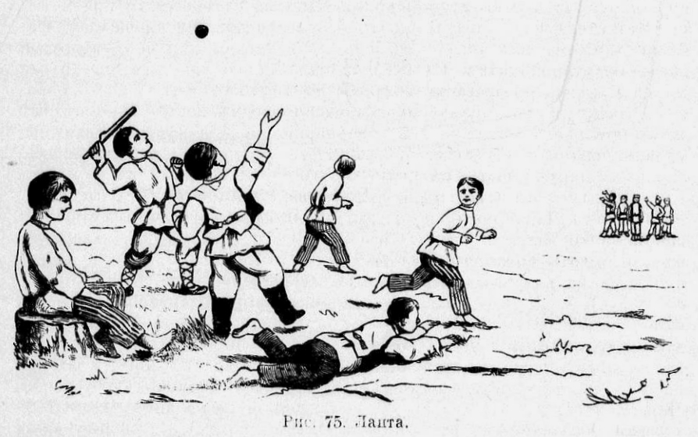
Вчетвером (двое на двое) и т.д.

Slide 7
Сегодня сложно поддерживать интерес школьников к двигательной активности, поэтому перед нами стоит задача по поиску эффективных средств, которые могут заинтересовать детей регулярно заниматься физической культурой.

Slide 8
Лапта — это шахматы в движении

Slide 9
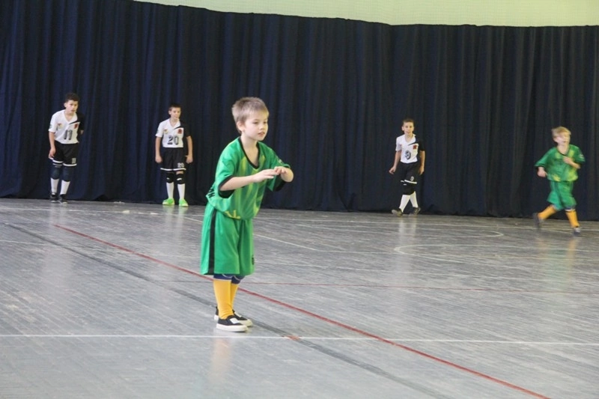
Сегодня разрешенный возраст для участия в российских соревнованиях с 9 лет.

Slide 10
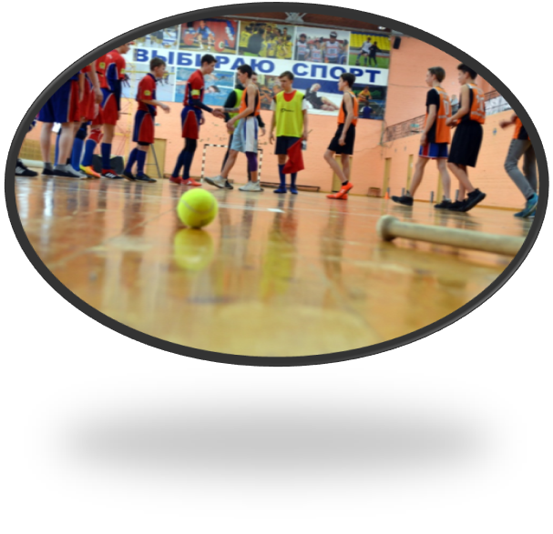
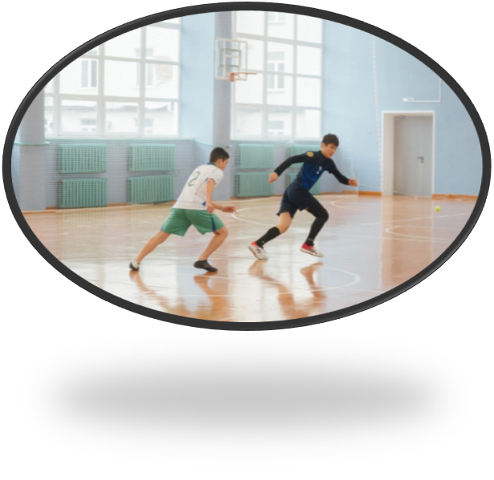
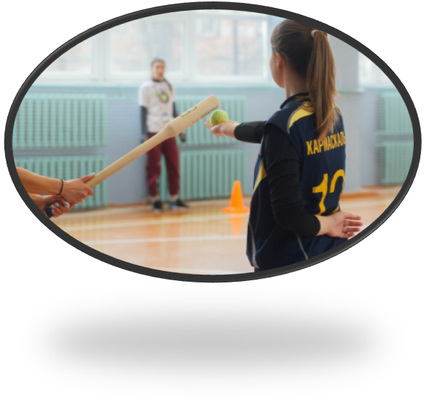
82 отделения открыты в детско-юношеских спортивных школах РФ

Slide 11
Спортивная игра Лапта является командным игровым видом спорта, включенным с 1996 года во Всероссийский реестр видов спорта
 | Наименование вида спорта | Номер-код вида спорта
69 | Лапта, Мини-лапта | 0780002311Я

Slide 12
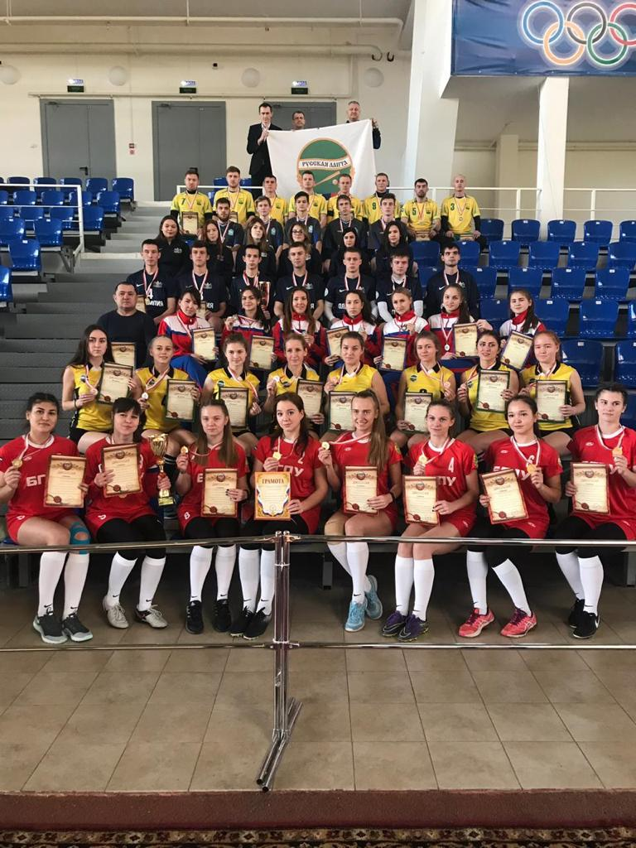

Slide 13
ПАТРИОТИКА
Лапту можно назвать генетическим кодом нашей страны.
Это не просто спортивная, но и военно-патриотическая игра.
Бег не просто по прямой, а с элементами маневрирования, чтоб увернуться от осаливания.

Slide 14
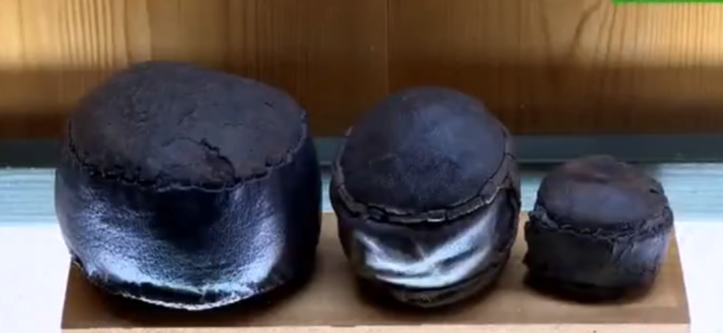
История развития лапты насчитывает многие столетия.
Первые мячи и биты были найдены при раскопках Великого Новгорода, до сих пор в запасниках музеев хранятся несколько сотен старинных мячей.

Slide 15
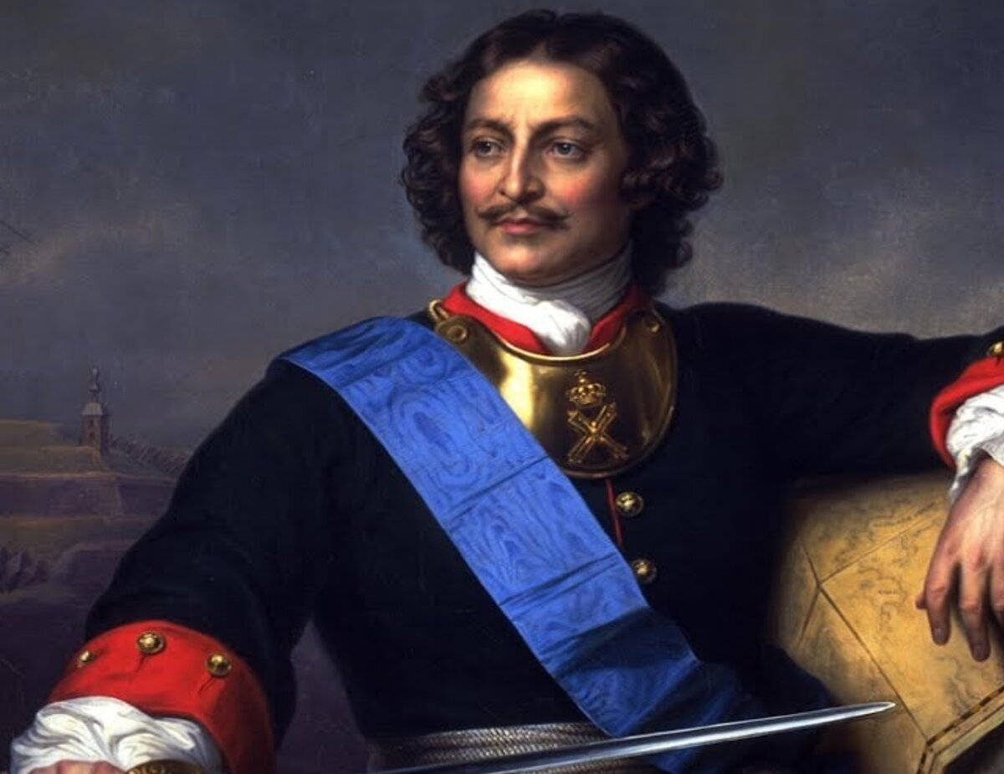
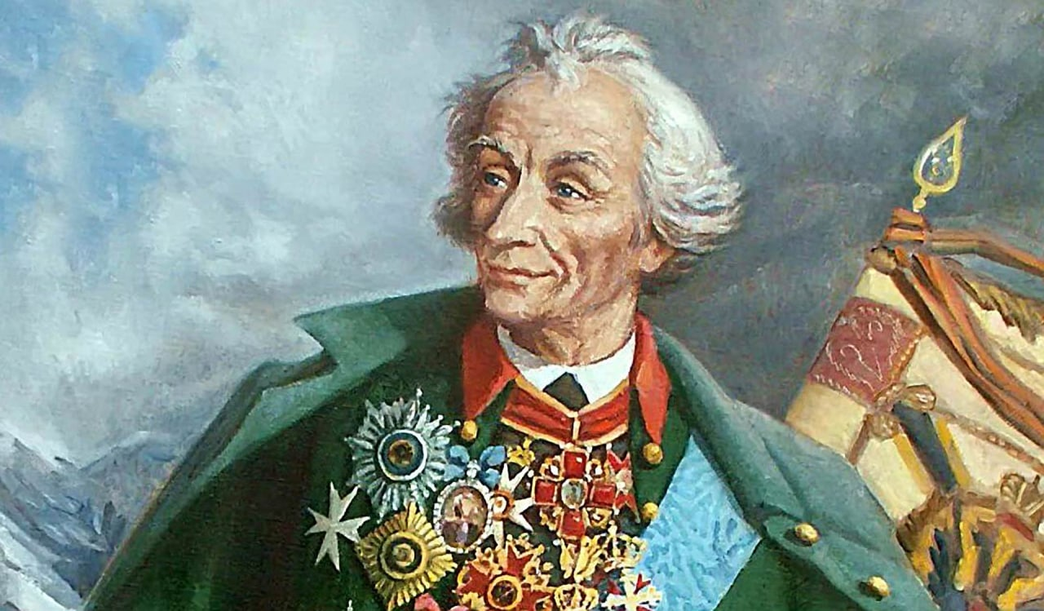
При Петре I игру начали применять как средство физической подготовки солдат Семёновского и Преображенского
полков, а затем и в других воинских подразделениях.
Наш великий полководец Александр Васильевич Суворов ввел лапту в физическую подготовку солдат, как обязательный элемент. Он понимал, что лапта развивает силу, быстроту и ловкость.

Slide 16
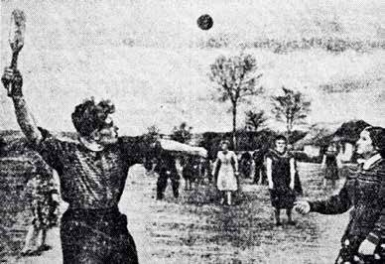
После Октябрьской революции, при комиссаре просвещения Н. И. Подвойском, русская лапта была включена в физическую подготовку солдат Красной Армии.
Первая попытка создания единых правил по лапте была предпринята в 1926 г. Высшим Советом по физической культуре при ВЦИК РСФСР.

Slide 17
В 1996 году была создана
Межрегиональная федерация русской лапты

Slide 18
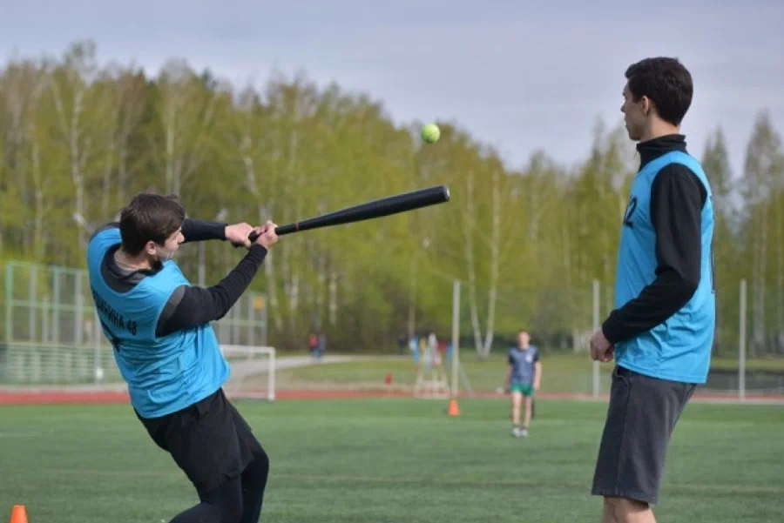
Изучение лапты в школе предполагается в следующем объеме:
в 1-4-х классах – 135 часов,
в 5 - 9-х классах – 170 часов,
в 10-11 классах – 70 часов.
Всего 374 часа

Slide 19
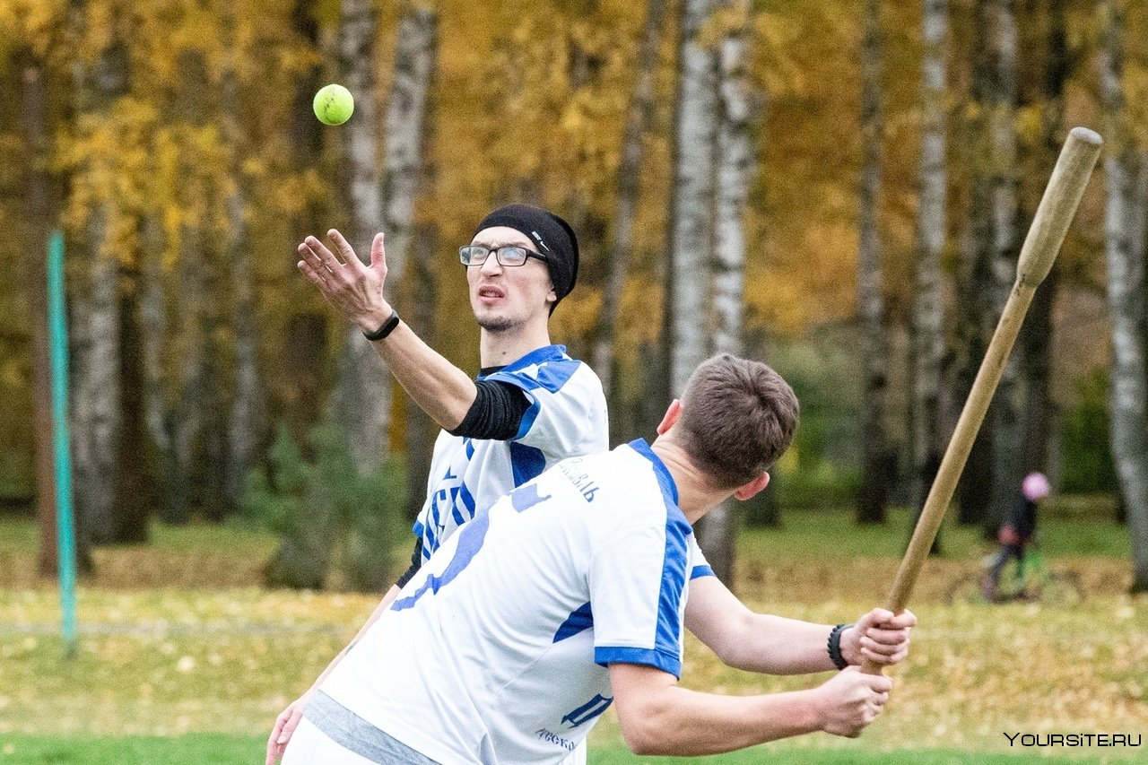
Специфика лапты предполагает доступность освоения учебного материала всеми возрастными категориями обучающихся независимо от уровня их физического развития и гендерных особенностей.
Занятия лаптой способствуют развитию у занимающихся основных физических качеств (силы, ловкости, гибкости, быстроты, выносливости).

Slide 20
Две разновидности игры
Лапта на большом поле
Мини-лапта

Slide 21
Лапта на большом поле

Slide 22
Мини-лапта в спортивном зале

Slide 23
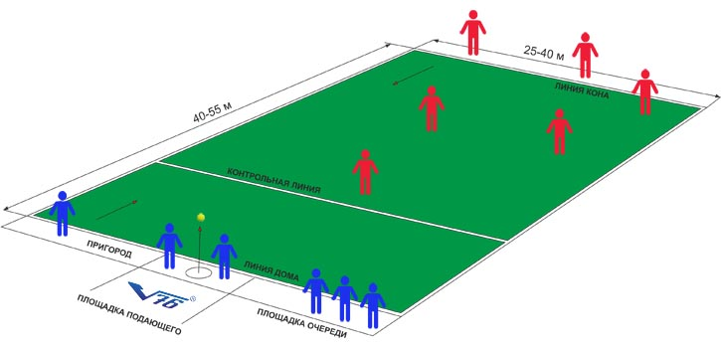

Slide 24
Для организации игры достаточно иметь один мяч и биту на команду.

Slide 25
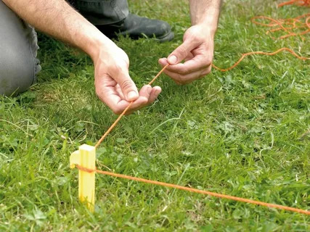
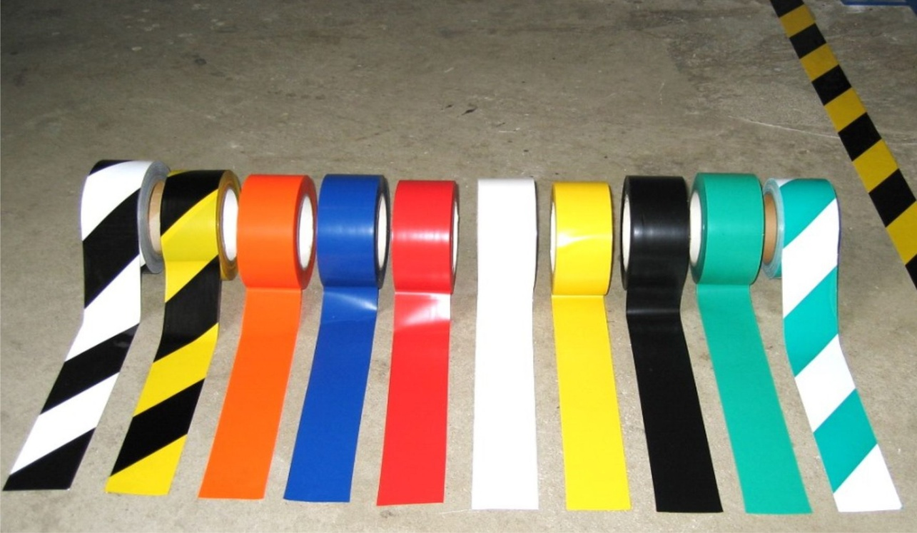
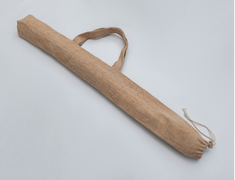
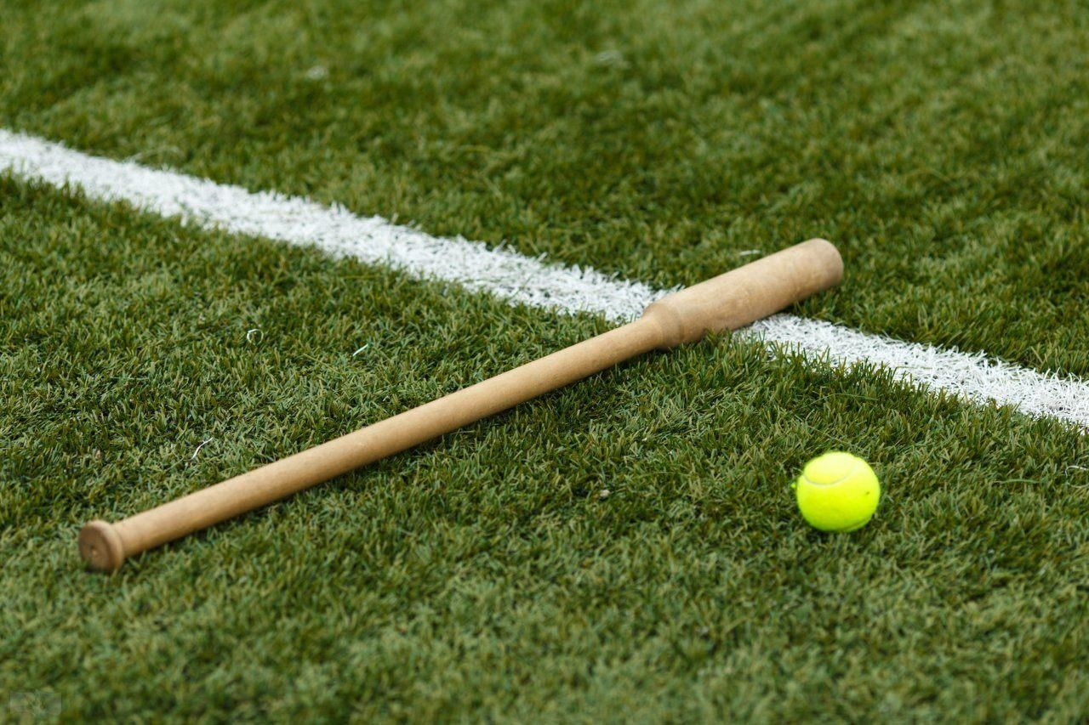

Slide 26
Набора инвентаря:
манишки для отличия;
спортивное универсальное табло;
флажки для стадиона или конусы для разметки на площадке;
теннисные мячи;
биты;
планшет и карандаш для секретаря;
флаг для судей на линии кона;
электронные часы (или секундомер);
судейский стол и 2 стула;
две скамейки для запасных игроков

Slide 27
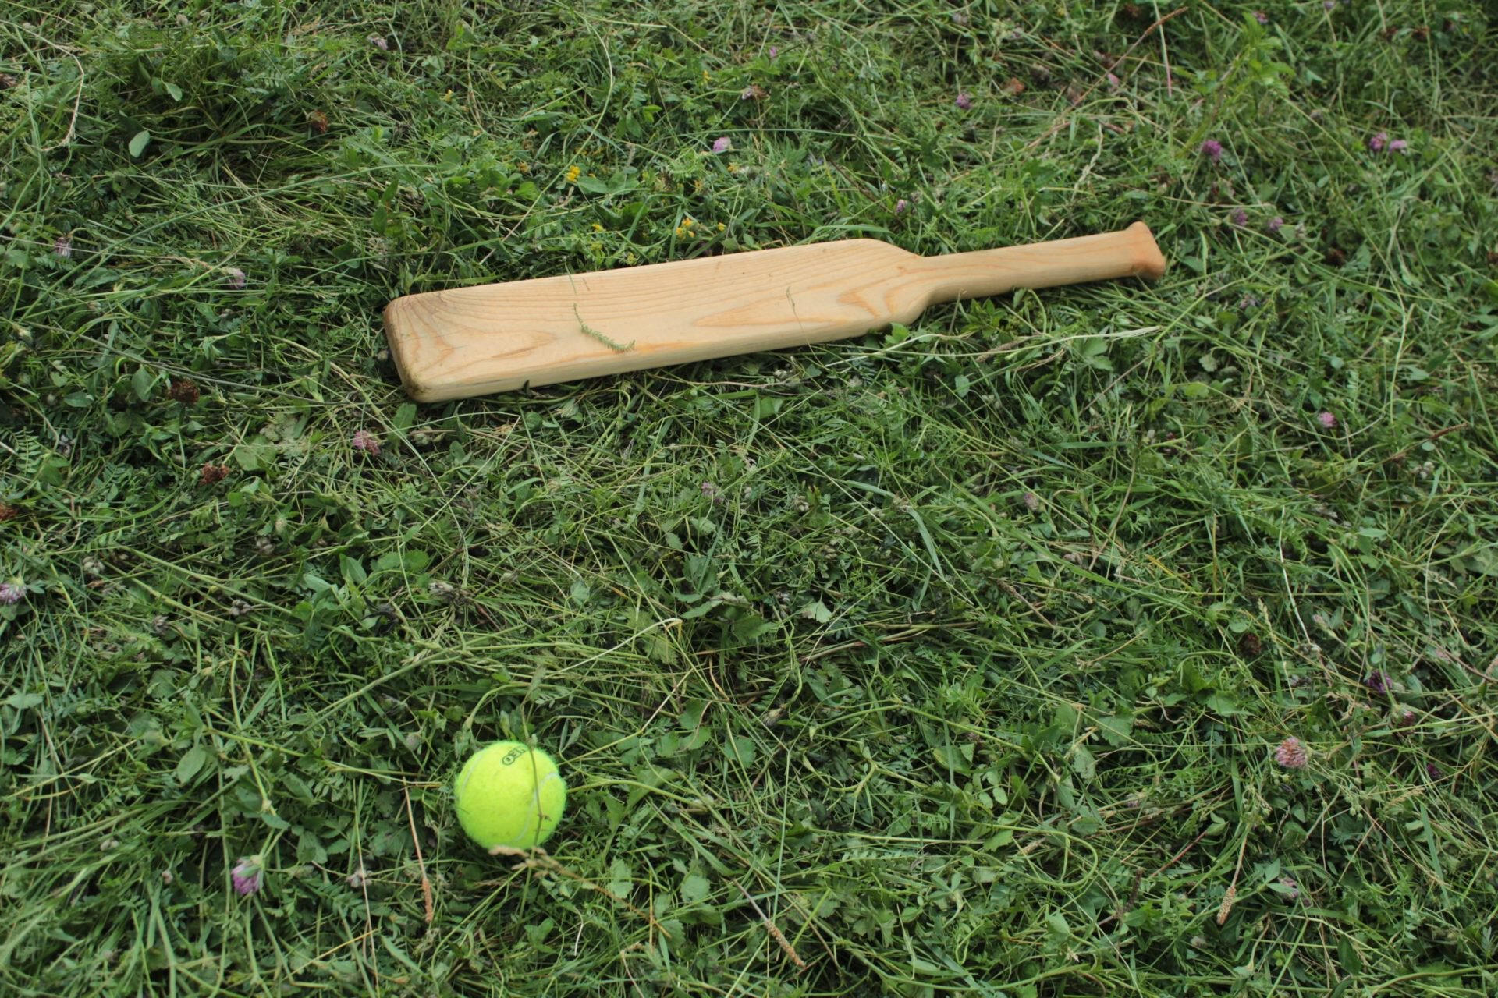
Начинать обучение ударам битой по мячу нужно только плоской битой шириной 6-7 см. Такой битой игрокам удобнее попадать по мячу.

Slide 28
СОДЕРЖАНИЕ МОДУЛЯ «ЛАПТА»
Три раздела
Знания о лапте
Способы самостоятельной деятельности
Физическое совершенствование

Slide 29
Приложение Модуля состоит из 4 разделов
Краткий словарь терминов
Методика оценивания результатов обучающихся
Контрольно-тестовые упражнения
Методические рекомендации по обучению технике игры

Slide 30
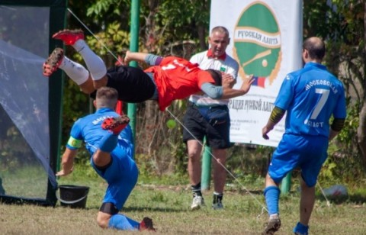
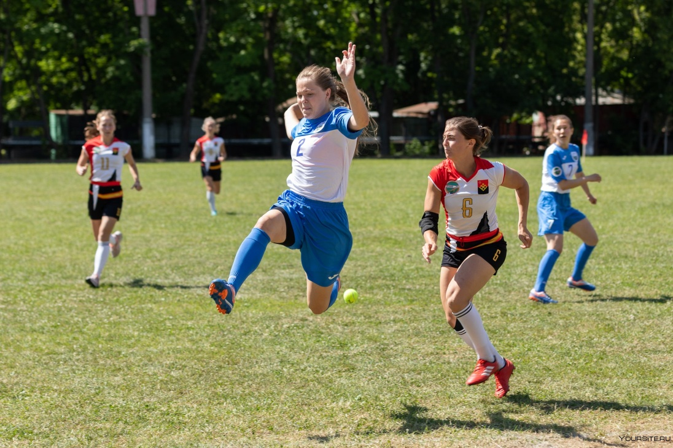
Игровая деятельность в лапте содержит в себе большие возможности не только для физического, но и нравственного воспитания детей
Игре в лапту свойственна высокая эмоциональная окраска и большой зрелищный эффект
Занятия лаптой способствуют развитию у учащихся основных физических качеств.
Занятия лаптой способствуют привлечению максимально возможного числа детей и подростков к систематическим занятиям спортом

Slide 31
Где учителю можно получить методическую помощь?
Башкирский государственный педагогический университет ( г. Уфа) на протяжении многих лет является научно-методическим центром развития лапты. На базе научных исследований игровой деятельности написаны докторская и кандидатская диссертации, пишутся магистерские диссертации и ВКР бакалавры, пишутся научные статьи (Скопус, ВАК) проводятся исследования, готовят курсовые работы, рефераты.

Slide 32
Было издано Электронное учебное пособие (Народная игра ЛАПТА)

Slide 33
Где учителю можно получить методическую помощь?
Мультимедио пособия (с видио фрагментами техники и мультипликация тактики игры).
Написаны Программы для всех образовательных учреждений (ВУЗ, ДЮСШ, Школа). Подготовленно более 50 Мастеров спорта России.
Реализуется программа курсов повышения квалификации и профессиональной переподготовки.
Совместно с Федерацией русской лапты России проводим семинары, вебинары для тренеров и судей.

Slide 35
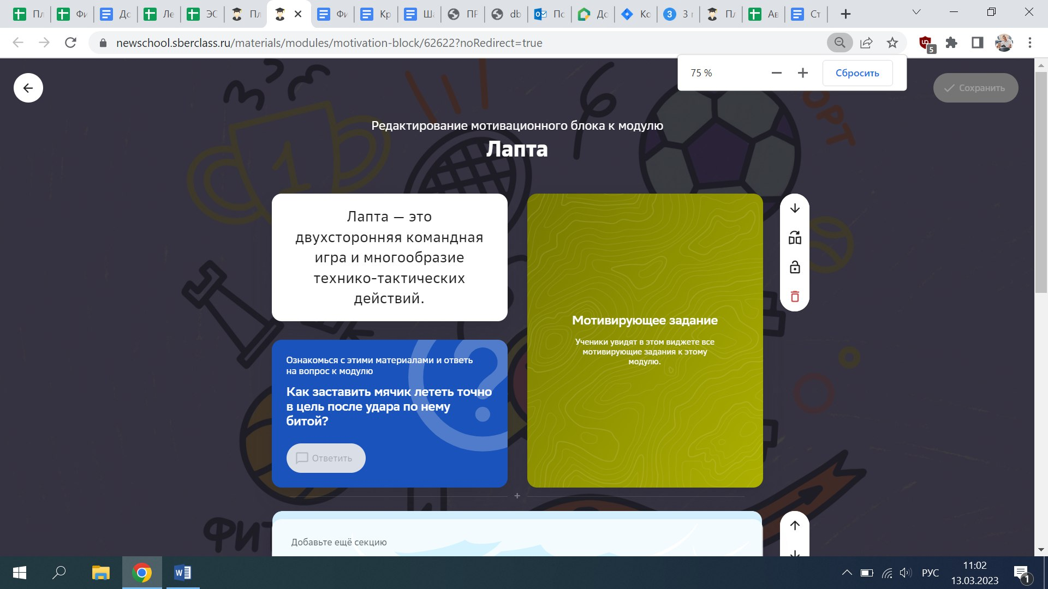
Лапта на платформе сберобразования

Slide 36
«Лапта ведь это не только спорт, через нее дети будут познавать культуру нашей страны»

Slide 37
Спасибо за внимание! Контактные данные: Kostarev21@mail.ru Тел 8 (917) 755-04-95

